Slide 2
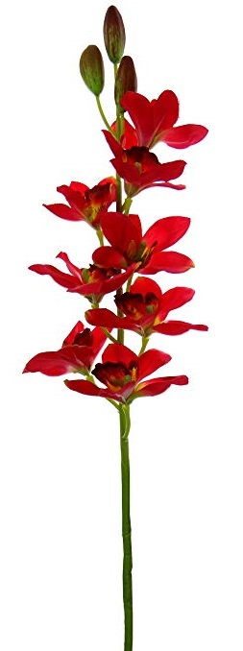
التعريف
المرحلة: العالم
محمد الياس
المادة : اللغة العربية الاتصالية
محاضر اللغة العربية
الوحدة : الثانية
غونبتى فاضل مدرسة, كملا
الدرس : الأول
01717651407 : رقم الجوال
الوقت : 30 دقيقة
العنوان الالكتروني
02/11/2020
mdelias59@gmail.com

Slide 3
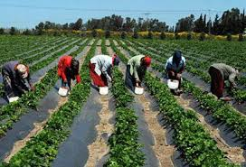
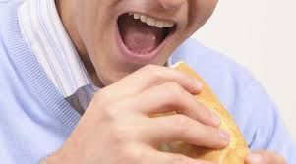
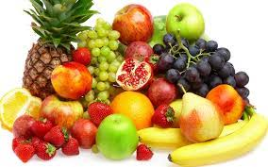

Slide 4
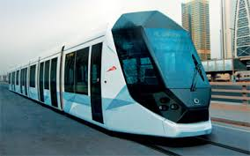
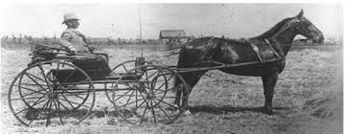
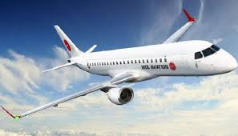

Slide 5
الأمثال و الحكم العربية
المثل الثانى :
الحاجة تفتق الحيلة

Slide 6
النـــتــائج مـــــن الدرس
الطلاب بعد نهاية هذا الدرس ....
0
يستطيع قراءة العبارات على النطق الصحيح بالترجمة
1
يستطيع على تصحيح الجمل ( صحيح / خطأ )
2
يستطيع على ذكر المفرد من الجمع و تكوين الجمل
3

Slide 7
عند ما أحس الإنسان الجوع بحث عن الطعام واحتال للحصول عليه, فأخضع الأرض يزرعها و ينبت نباتها و يجني ثمارها و أخضع الحيوان فاستأنسه و صاده و احتال لصيده فصنع السهام و القسيّ و الشباك و الفخاخ

Slide 8
وخاف الوحوش فاحتال لردّ عدوانها فصنع الألات التي تخيفها كما صنع البيوت التي تقيه شرها كما تقيه الحرّ والبرد وعدوان الإنسان.

Slide 9
العمل الفردى
الوقت
اكتب معاني المفردات : الجوع, بحث, أخضع, القسيّ, الحرّ, عدوان.
ثلاث دقائق

Slide 10
صحيح أم خطأ
صحيح
1. بحث الإنسان عن الطعام بعد إحساس الجوع
خطأ
2. عند ما خاف الناس الوحوش زرع الارض
الصحيح :عند ما خاف الناس الوحوش احتال لرد عدوانها
صحيح
3. سخّر الناس الحيوان للمواصلات

Slide 11
نشاط ثنائى
الوقت
خمس دقائق
إسئل و أجب عن صحيح و خطأ شفهيا

Slide 12
العدد
المفرد
الجمع
المثنّى

Slide 13
قياسى
سماعى
الجمع

Slide 14
سالم
مكسر
قياسى

Slide 15
مذكّر
مؤنّث
سالم

Slide 16
الجمع
المثنّى
المفرد
مسلمون
مسلمان
مسلم
مسلمين
مسلمين
مسلمات
اقلام
قلمان
قلم

Slide 17
المفرد من الجمع و جعله في الجملة
التفّاحة ثمرة لذيذة
ثمرة
1. ثمار
يصنع السهم من الحديد
السهم
2. السهام
انكسر قوس الصيّاد
القوس
3. القسيّ
يخاف الإنسان الوحش
الوحش
4. الوحوش
الكعبة بيت مشرّف فى الأرض
البيت
5. البيوت

Slide 18
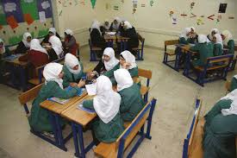
العمل الجماعي
الوقت
العمل لفريق الوردة:
إستخراج من النص المفرد و اذكر جمعه
خمس دقائق
العمل لفريق الزنبق:
إستخراج من النص الجمع و اذكر مفرده

Slide 19
التقييم
1. ما معنى إستأنس, الشبّاك, الحرّ ؟
2. صنع الإنسان الالات لإخافة الوحوش. (صحيح أم خطأ)
3. متى بحث الإنسان عن الطعام ؟

Slide 20
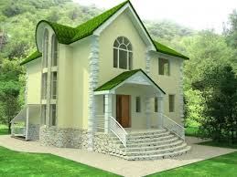
الواجب المنزلي
إستخرج من النص المفرد و اذكر جمعه و إستخرج من النص الجمع و اذكر مفرده

